Slide 1

Fixer.io

Slide 2
{
id: Number,
currency: String
symbol: String,
description: String,
created_at: Date,
updated_at: Date
}
Endpoints
Obtiene las monedas guardadas.
/get_currencies

Slide 3
Endpoints
{
id: Number,
id_currency: Number,
eur: Number,
usd: Number,
hnl: Number,
created_at: Date,
updated_at: Date,
currency: String,
symbol: String,
description: String
}
Obtiene la tasa de cambio actual en Dólares (usd), Euros (eur) y Lempiras (hnl).
/get_current_exchange_rate

Slide 4
Endpoints
{
id: Number,
id_currency: Number,
eur: Number,
usd: Number,
hnl: Number,
created_at: Date,
currency: String,
symbol: String,
description: String
}
Obtiene la tasa de cambio de la fecha en Dólares (usd), Euros (eur) y Lempiras (hnl).
/get_past_exchange_rate

Slide 5
Endpoints
{
eur: Number, ?
eur_literal: String, ?
usd: Number, ?
usd_literal: String, ?
hnl: Number, ?
hnl_literal: String, ?
currency: String,
symbol: String,
description: String
}
Obtiene conversión actual en Dólares (usd), Euros (eur) y Lempiras (hnl).
/get_current_exchange_rate_convert_local

Slide 6
{
value: Number,
literal: String,
currency: String,
symbol: String,
description: String
}
Obtiene la tasa de cambio actual en la moneda final especificada.
Endpoints
/get_current_exchange_rate_convert

Slide 7
Endpoints
{
eur: Number, ?
eur_literal: String, ?
usd: Number, ?
usd_literal: String, ?
hnl: Number, ?
hnl_literal: String, ?
currency: String,
symbol: String,
description: String
}
Obtiene conversión en Dólares (usd), Euros (eur) y Lempiras (hnl) de la fecha.
/get_past_exchange_rate_convert_local

Slide 8
{
value: Number,
literal: String,
currency: String,
symbol: String,
description: String
}
Obtiene la tasa de cambio de la fecha en la moneda final especificada.
Endpoints
/get_current_exchange_rate_convert

Slide 9
Stripe

Slide 10
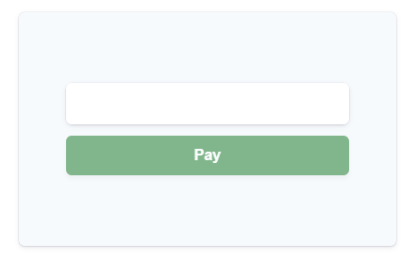
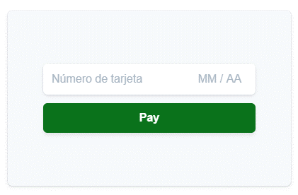
Solicita los elementos HTML y JS al API de STRIPE.
CLIENTE

Slide 11
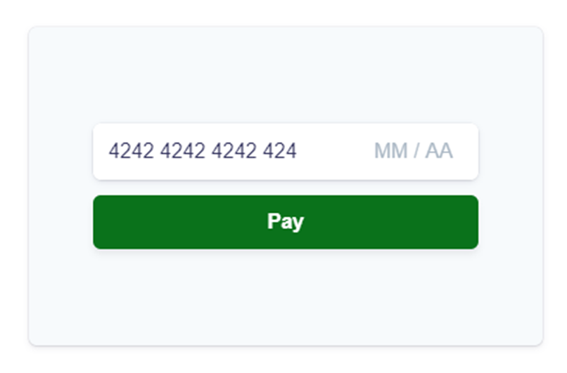
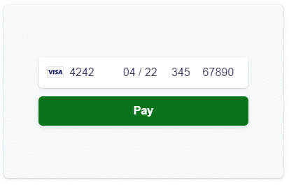
Se ingresan los datos de una tarjeta válida.
CLIENTE

Slide 12
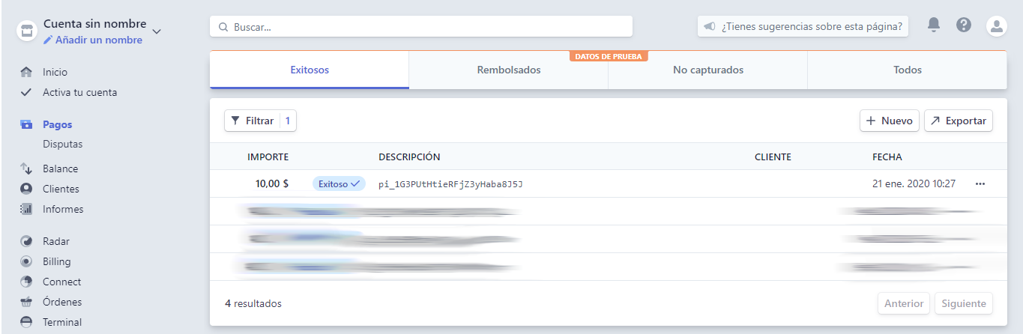
CLIENTE
En la plataforma de STRIPE puede verse reflejada la transacción.

Slide 13
Worker Pool

Slide 14
var workerpool = require('workerpool');
var pool = workerpool.pool(__dirname + '/worker.js’);
function test(res) {
pool.exec('infinite_loop')
.then(function (result) {
console.log('Result: ' + result);
})
.catch(function (err) {
console.error(err);
});
res.status(200).json({});
}
Server.js
Crea una instancia del worker y espera su finalización exitosa o fallida.

Slide 15
var workerpool = require('workerpool');
function infinite_loop() {
var i = 0;
while (true) {
i++;
}
return 1;
}
workerpool.worker({
infinite_loop: infinite_loop
});
Ejecuta un bucle infinito.
worker.js
Exporta la función como un worker.

Slide 16
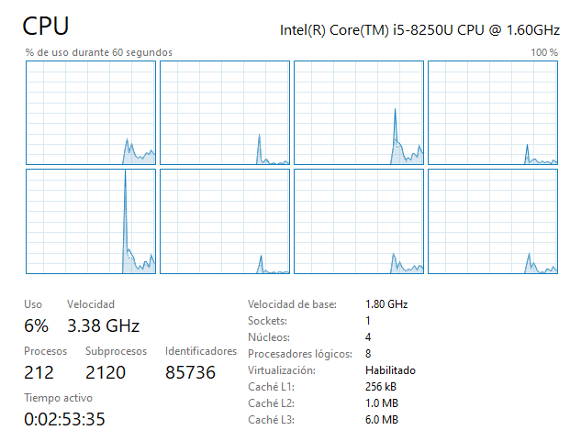
TASk MAnager
Sin iniciar procesos.

Slide 17
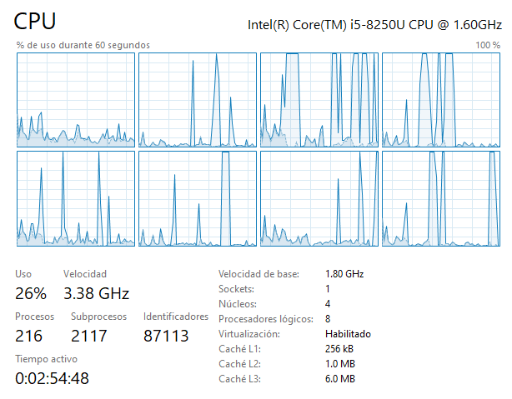
TASk MAnager
1 proceso iniciado.

Slide 18
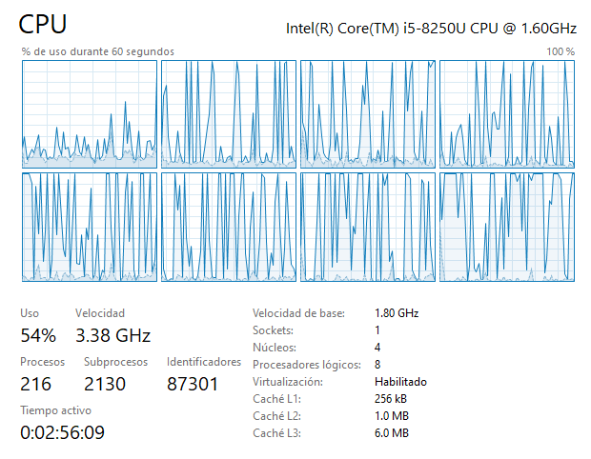
TASk MAnager
2 procesos iniciados.

Slide 19
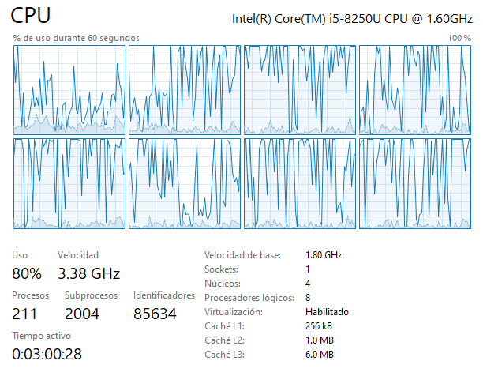
TASk MAnager
3 procesos iniciados.

Slide 20
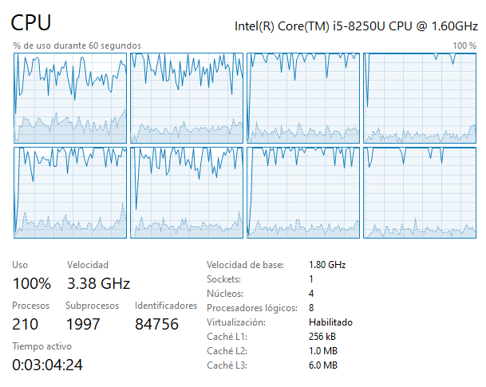
TASk MAnager
4 procesos iniciados.

Slide 21
RRHH

Slide 22
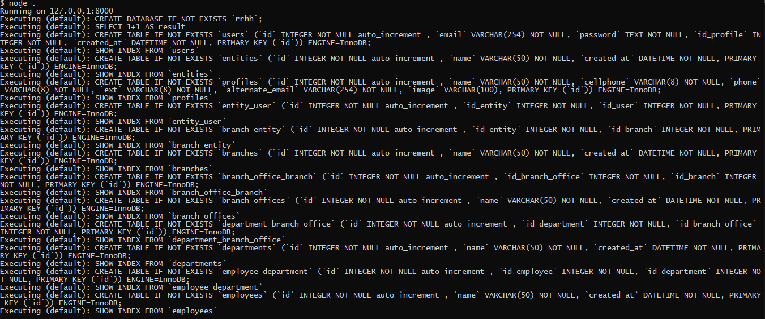
SERVER
Validación de la existencia de la Base de Datos y las respectivas tablas.

Slide 23
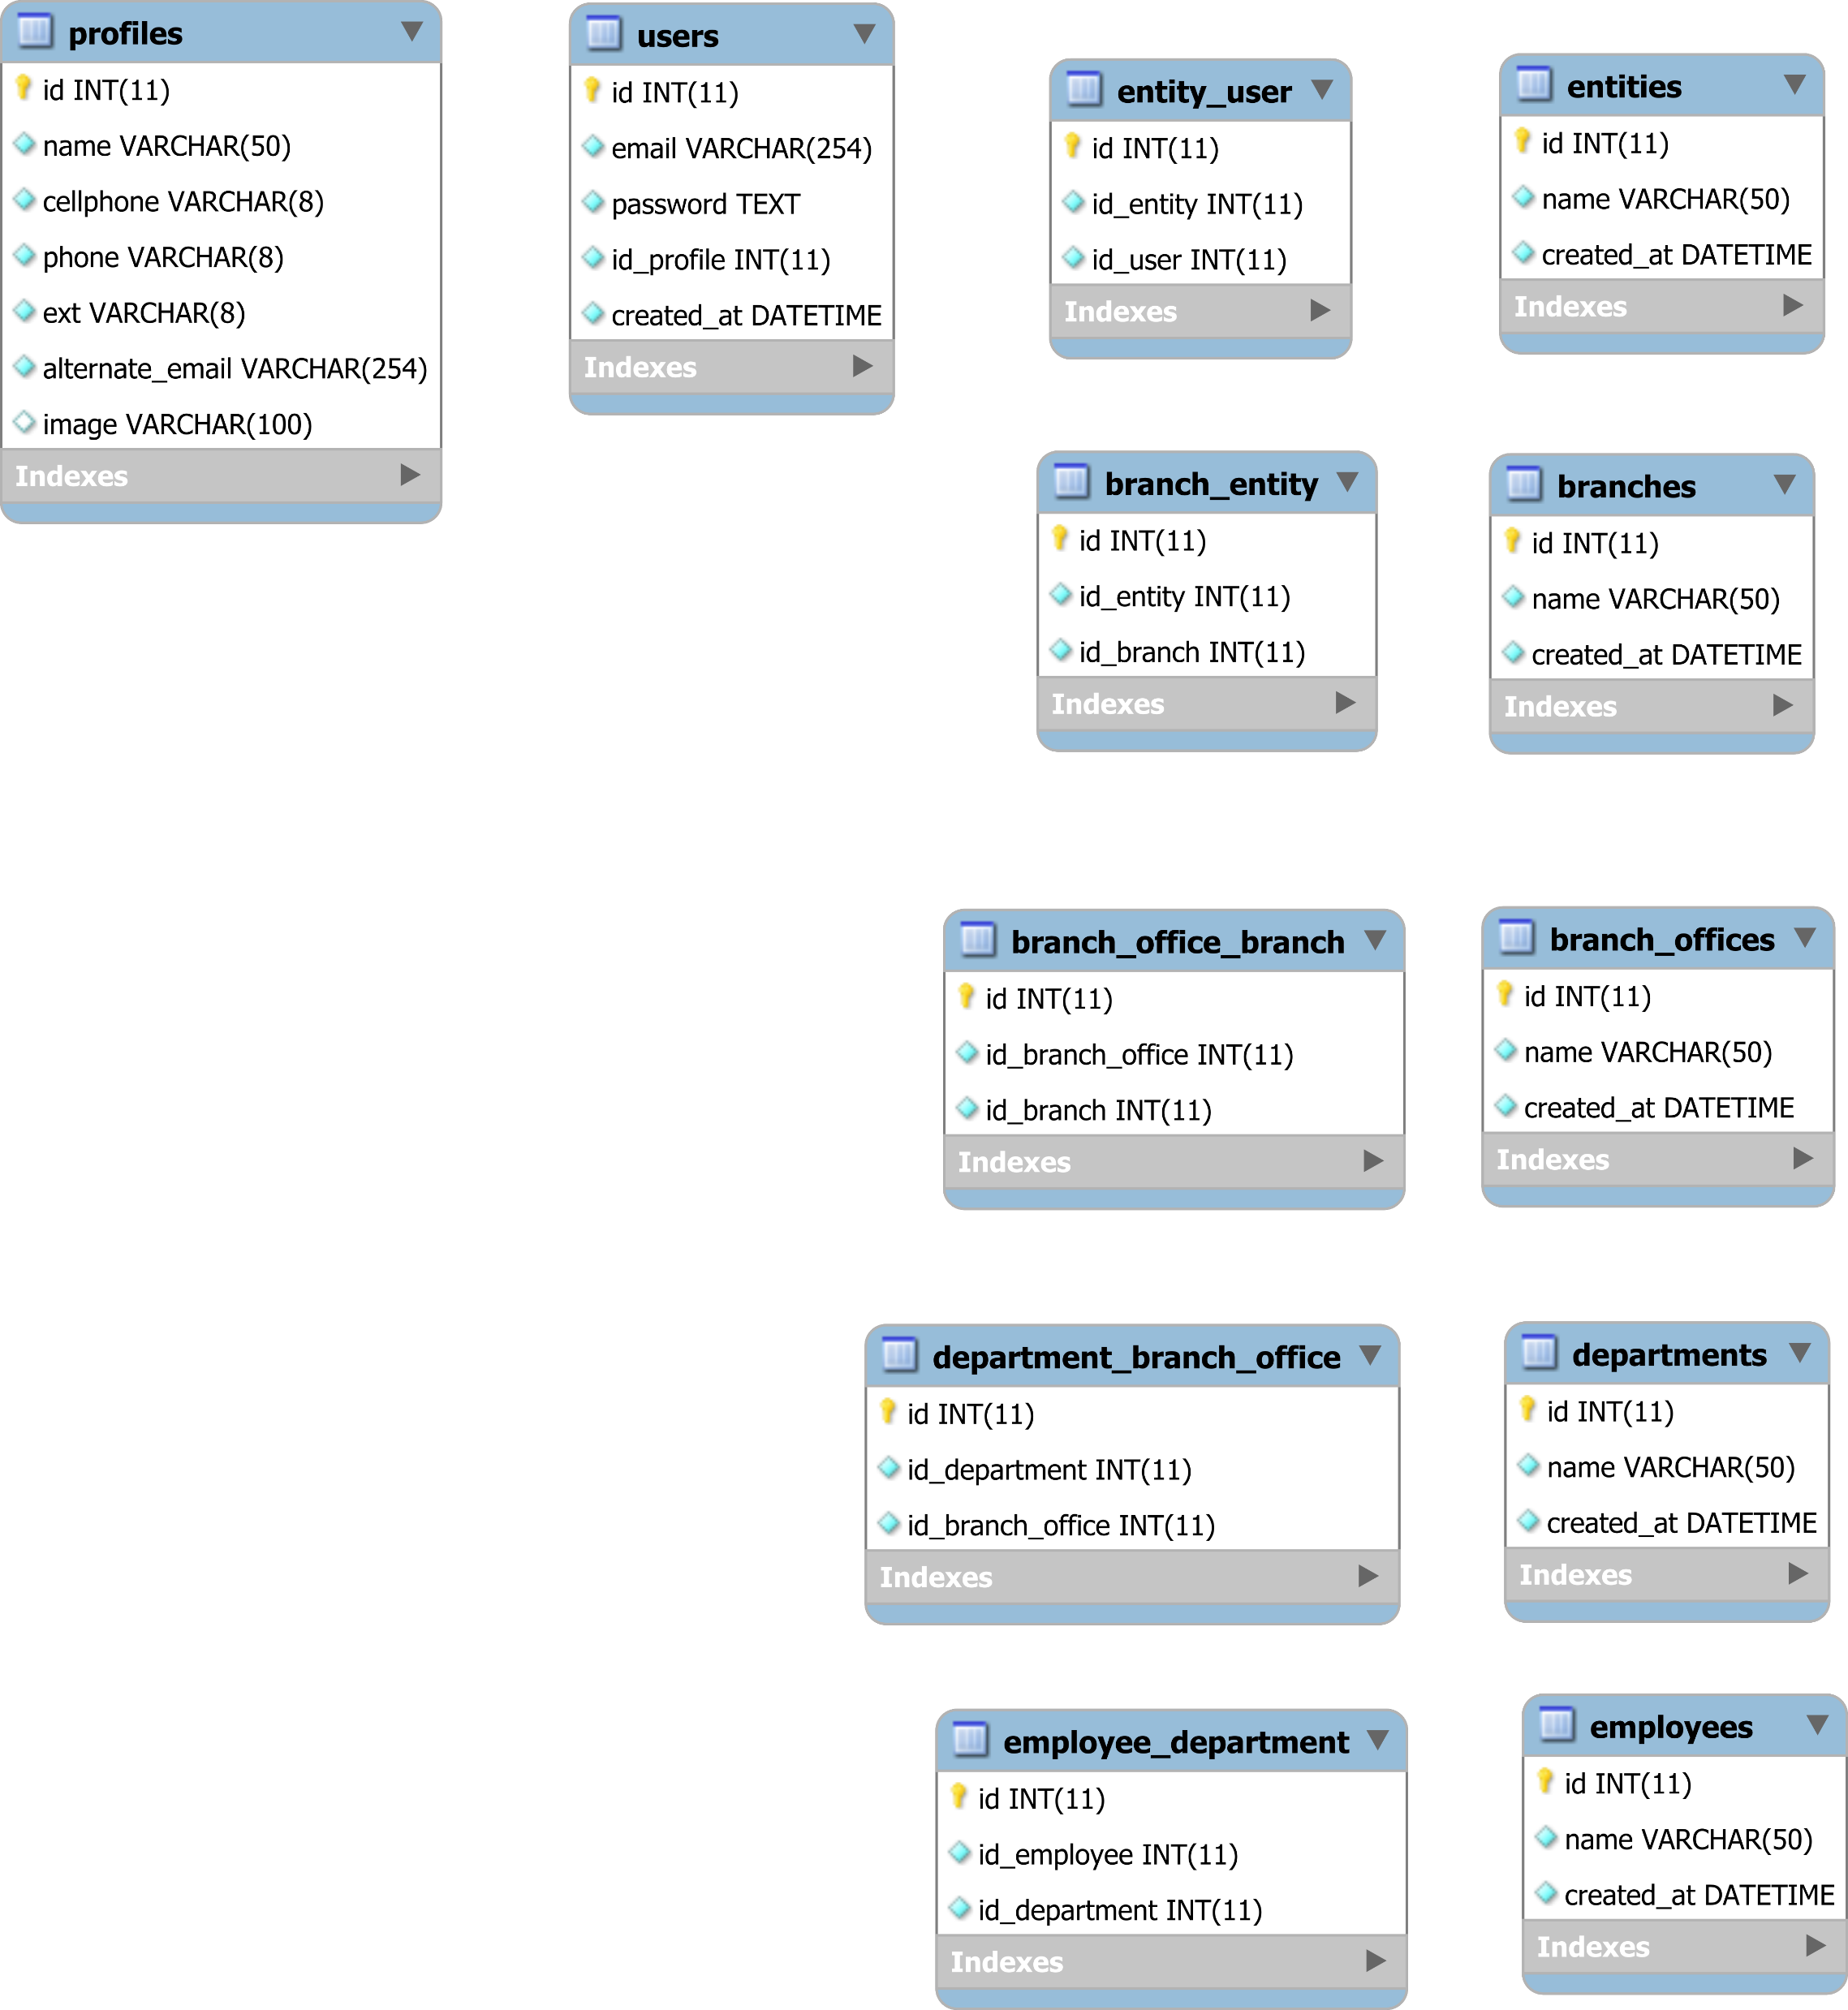
DB
Diseño de la Base de Datos.

Slide 24
{
id: Number,
name: String,
created_at: Date
}
Endpoints
Obtiene la información de las entidades.
/get_asc_entities

Slide 25
{
id: Number,
name: String,
created_at: Date,
id_branch: Number,
branch_name: String
}
Obtiene la información de las ramificaciones y sus respectivos ascendientes.
Endpoints
/get_asc_branches

Slide 26
{
id: Number,
name: String,
created_at: Date,
id_branch: Number,
branch_name: String,
id_branch_office: Number,
branch_office_name: String
}
Obtiene la información de las sucursales y sus respectivos ascendientes.
Endpoints
/get_asc_branch_offices

Slide 27
{
id: Number,
name: String,
created_at: Date,
id_branch: Number,
branch_name: String,
id_branch_office: Number,
branch_office_name: String,
id_department: Number,
department_name: String
}
Obtiene la información de los departamentos y sus respectivos ascendientes.
Endpoints
/get_asc_departments

Slide 28
{
id: Number,
name: String,
created_at: Date,
id_branch: Number,
branch_name: String,
id_branch_office: Number,
branch_office_name: String,
id_department: Number,
department_name: String,
id_employee: Number,
employee_name: String
}
Obtiene la información de los empleados y sus respectivos ascendientes.
Endpoints
/get_asc_employees

Slide 29
{
id: Number,
name: String,
created_at: Date,
branches: Array<JSON>
{
id: Number,
name: String,
created_at: date,
id_entity: Number
}
}
Obtiene la información de las entidades y sus respectivas ramificaciones.
Endpoints
/get_desc_entities

Slide 30
{
id: Number,
name: String,
created_at: Date,
id_entity: Number,
branch_offices: Array<JSON>
{
id: Number,
name: String,
created_at: date,
id_branch: Number
}
}
Obtiene la información de las ramificaciones y sus respectivas sucursales.
Endpoints
/get_desc_branches

Slide 31
{
id: Number,
name: String,
created_at: Date,
id_branch: Number,
departments: Array<JSON>
{
id: Number,
name: String,
created_at: date,
id_branch_office: Number
}
}
Obtiene la información de las sucursales y sus respectivos departamentos.
Endpoints
/get_desc_branch_offices

Slide 32
{
id: Number,
name: String,
created_at: Date,
id_branch_office: Number,
employees: Array<JSON>
{
id: Number,
name: String,
created_at: date,
id_department: Number
}
}
Obtiene la información de los departamentos y sus respectivos empleados.
Endpoints
/get_desc_departments

Slide 33
{
id: Number,
name: String,
created_at: Date,
id_department: Number
}
Endpoints
Obtiene la información de los empleados.
/get_desc_employees

